Slide 1
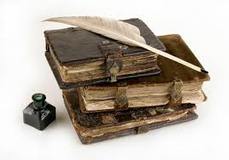
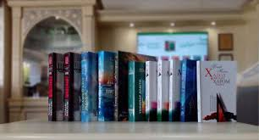
ADABIYOT
10
sinf
Mavzu: Doston va uning turlari

Slide 2
Dars rejasi
1
Doston va uning turlari
BUGUNGI DARSIMIZDA
2
Dostonlardagi mubolag‘a
3
Xalq dostonlarining umumiy jihatlari

Slide 3
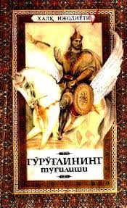
Xalq dostonlari
Xalq og‘zaki ijodining eng yirik janri - DOSTON.
Dostonlar adabiyotning liro-epik turiga mansub

Slide 4
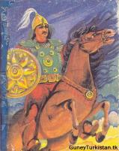
Xalq dostonlari
1. Qahramonlik dostonlari
2. Romantik, ishqiy-sarguzasht dostonlar
3.Tarixiy dostonlar

Slide 5
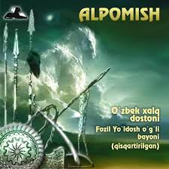
Doston turlari
“Alpomish” qahramonlik dostoni
“Ravshan”, “Rustamxon” ishqiy- sarguzasht doston
“Shayboniyxon” tarixiy doston

Slide 6
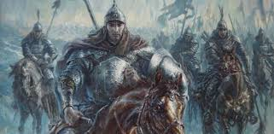
Mubolag‘a
Rustamning tovushi ajdarga yetdi,
Bu tovushdan uning qulog‘i bitdi.

Slide 7
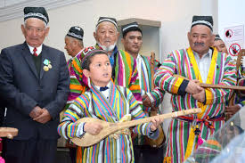
Xalq dostonlari
1. Baxshilar tomonidan ijro etiladi.
2. Do‘mbira jo‘rligida kuylanadi.
3. An’anaviy yakunga ega.
4. Dostonlar bir necha variantdan iborat bo‘ladi.
5. Doston - eng ko‘p mubolag‘a uchraydigan badiiy asar.

Slide 8
Mustahkamlash
Ishqiy-sarguzasht dostonini aniqlang.
A. “Alpomish” B. “Rustamxon”
C. “Shayboniyxon” D. “Layli va Majnun”
4

